Slide 1
Neurophysiologie de la douleur chez les animaux domestiques
2024
Aude Ferran

Slide 2
Neurophysiologie de la douleur
Douleur chez les animaux domestiques
Définitions de la douleur chez l’animal
Définitions des termes décrivant la douleur
Transmission de la douleur
Du stimulus nociceptif à la moelle spinale
De la moelle à l’encéphale
Modulation de la douleur
Modulation segmentaire
Modulation par les voies descendantes inhibitrices
Sensibilisation à la douleur
Sensibilisation périphérique
Sensibilisation centrale

Slide 3
Définitions
La nociception est un processus sensoriel qui permet d’alerter sur des potentiels dommages tissulaires.
= capacité sensorielle dite « basique »
La douleur chez l’Homme est une expérience sensorielle et émotionnelle désagréable liée à une lésion tissulaire existante ou potentielle ou décrite en termes d'une telle lésion

Slide 4
Définitions
La douleur chez l’animal est
une expérience sensorielle aversive qui déclenche des actions motrices protectrices, des apprentissages d’évitement et qui peut modifier le comportement social de l’animal ou du groupe (Zimmerman 1986)
Réactions motrices de protection
Réponses d’évitement apprises
Réponses du système nerveux autonome
augmentation des concentrations sanguines de cortisol, d’adrénaline, de noradrénaline et d’opioïdes endogènes
tachycardie
tachypnée
mydriase
hypertension
Identiques à l’Homme
Ces réactions peuvent parfois être classées en tant que « réflexe complexe inconscient» et ne sont pas toujours reconnues comme critère permettant de distinguer « nociception » et « douleur ».

Slide 5
Définitions
Autres définitions
La douleur chez l’animal est
Un apprentissage rapide d’évitement du stimulus nociceptif associé à des changements de comportement durables qui ont une fonction protectrice (Sneddon, 2014)
une expérience sensorielle et émotionnelle aversive représentée par la "conscience" que l’animal a de la rupture ou de la menace de rupture de l’intégrité de ses tissus. Expertise INRA sur la douleur.2009.

Slide 6
Définitions
Aucun doute sur la présence de douleur chez les mammifères et les oiseaux

Slide 7
Douleur chez l’animal
Depuis 28 janvier 2015 (adoption définitive)
L’animal n’est plus un « bien meuble » mais un « être vivant doué de sensibilité » dans le code civil (nouvel article 515-14)

Slide 8
Douleur chez les mammifères
Chez l’animal, la douleur peut être très difficile à saisir, l’expression de douleur varie selon les espèces
Changement de comportement
Hypoactivité
Hyperactivité
Vocalisation
Grattage, léchage, mutilation
Ronronnement chez le chat
Attention à la résilience chez l’animal hospitalisé

Slide 9
Douleur chez les mammifères
Différentes modalités d’évaluation (quelques exemples)
Évaluation unidimensionnelle
Echelle visuelle analogique
Evaluation basée sur les grimaces
Évaluation multidimensionnelle
Comportement + variables physiologiques
Évaluation spécifique des douleurs chroniques

Slide 10
Exemple : échelle visuelle analogique
Evaluation unidimensionnelle

Slide 11
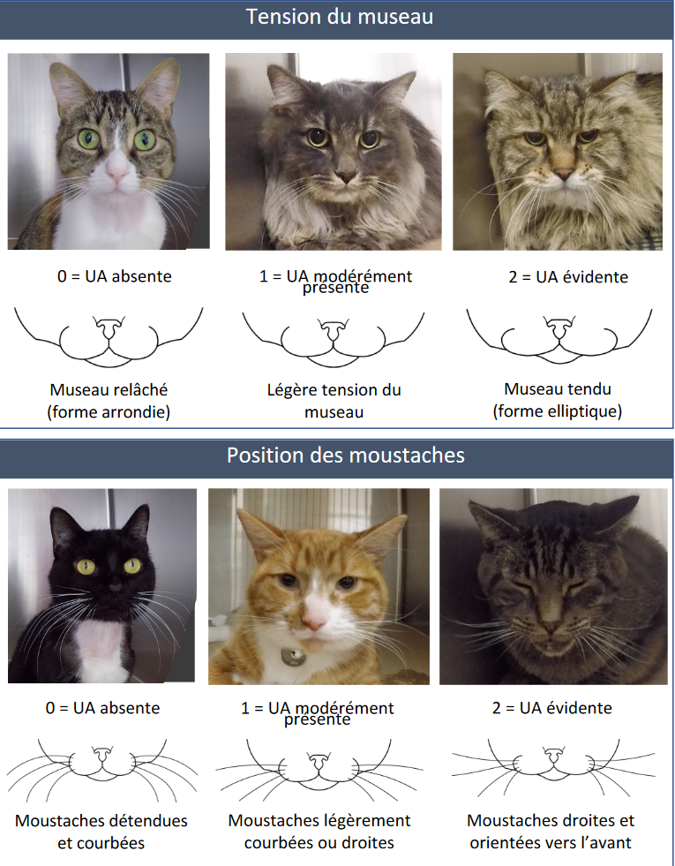
Evaluation de la douleur basée sur les grimaces
Scores pour:
Position des oreilles
Rétrécissement de l’ouverture des yeux
Tension du museau
Position des moustaches
RQ : L’anxiété peut aussi générer des grimaces

Slide 12
Evaluations multidimensionnelles
Evaluation du comportement et des variables physiologiques
Plus long !
Pas toujours répétable
Exemples :
Colorado State University Canine Acute Pain Scale
Glasgow Composite measuring Pain Scale
University of Melbourne Pain Scale
4AVet

Slide 13
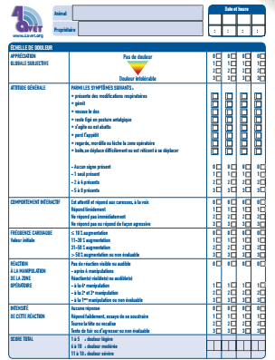
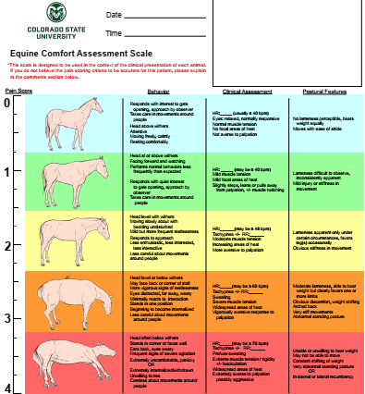

Slide 14
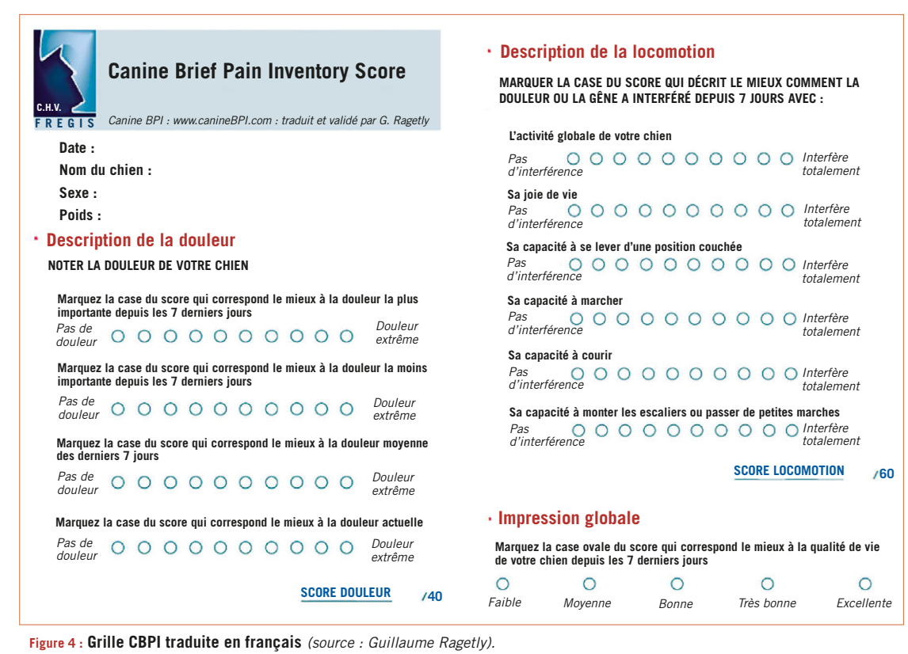
Evaluation de la douleur chronique
L’échelle de référence est le Canine Brief Pain Inventory (université de Pennsylvanie).

Slide 15
Différents types de douleur
Douleur aigüe (courte)
signal d’alarme qui protège l’organisme
prévient d’un danger
permet d’éviter la cause et/ou
de limiter les conséquences
Douleur chronique (prolongée plusieurs mois)
néfaste à l’organisme
destructrice

Slide 16
Différents types de douleur
Origine de la douleur
Douleur nociceptive : douleur causée par une lésion tissulaire (excepté système nerveux)
Douleur neurogène ou neuropathique : douleur causée par une lésion ou maladie affectant le système somato-sensoriel
Exemples : compression, lésions des axones ou perte de myéline.
Douleur nociplastique: douleur causée par une altération de la nociception due à un dysfonctionnement des mécanismes de transmission et de contrôle de la douleur
Exemples : douleur chronique sans lésion tissulaire

Slide 17
Différents types de douleur
Localisation de la douleur
Douleurs ressenties à un site éloigné de la lésion tissulaire
Douleur projetée
Douleur référée
Douleurs ressenties à un site inexistant
Douleur de membre fantôme

Slide 18
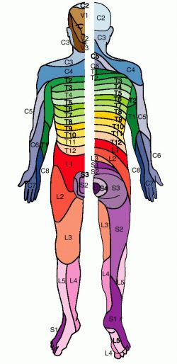
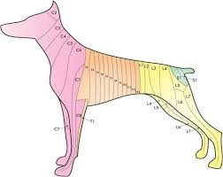
Différents types de douleur
Douleur projetée
Douleur ressentie dans le dermatome d’un nerf lésé
Ex : pincement d’un nerf au niveau du coude qui entraîne une douleur au bout des doigts

Slide 19
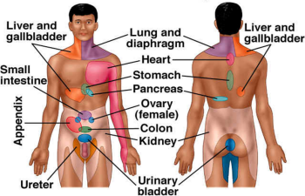
Différents types de douleur
Douleur référée
= Localisation de douleurs viscérales sur la peau ou les muscles

Slide 20
Différents types de douleur
Douleur référée (suite)
Causes :
Convergence vers le même neurone spino-thalamique (neurone qui part vers l’encéphale) de douleurs d’origine
Cutanée
Articulaire
Viscérale
Les informations nociceptives viennent beaucoup plus souvent de la peau, tendons, ligaments, muscles,…que des viscères
Le cerveau finit par affecter une origine cutanée ou musculo-squelettique à tous les messages arrivant par ces neurones

Slide 21
Différents types de douleur
Douleur du membre fantôme
= Individu amputé peut ressentir la présence de l’élément amputé et parfois une douleur
Hypothèses
Formation d’un névrome, adhérence
Remaniement du cortex somatosensoriel
Sensibilisation au niveau de la moelle spinale due à la perte des influx afférents (perte de la modulation segmentaire de la douleur)
…

Slide 22
Différents types de douleur
Perception / Intensité de la douleur
Analgésie : absence de sensibilité à la douleur
Allodynie : douleur ressentie après un stimulus non douloureux
Hyperalgésie/hyperalgie : sensibilité excessive à un stimulus douloureux

Slide 23
Neurophysiologie de la douleur
Douleur chez les animaux domestiques
Définitions de la douleur chez l’animal
Définitions des termes décrivant la douleur
Transmission de la douleur
Du stimulus nociceptif à la moelle spinale
De la moelle à l’encéphale
Modulation de la douleur
Modulation segmentaire
Modulation par les voies descendantes inhibitrices
Sensibilisation à la douleur
Sensibilisation périphérique
Sensibilisation centrale

Slide 24
Transmission de la douleur : du stimulus à la moelle spinale
Nocicepteurs = Canaux ioniques
Sensibles uniquement aux stimuli douloureux
Gradation de l’intensité du stimulus
nocicepteur
Potentiels d’action/s
thermorécepteur
40
45
Température (°C)

Slide 25
Transmission de la douleur : du stimulus à la moelle spinale
Nocicepteurs
Nombreux sur :
peau
périoste
surfaces articulaires
Très bonne localisation
Peu nombreux sur
les viscères
Mauvaise localisation
Absents du SNC

Slide 26
Transmission de la douleur : du stimulus à la moelle spinale
Exemples de nocicepteurs
TRP (transient receptor potential)
TRPV : vanilloïdes = thermosensibles (chaleur)
TRPV1 thermosensible (chaleur) + sensibilité à la capsaïcine
TRPV2 thermosensible (chaleur). (Pas de sensibilité à la capsaïcine)
TRPV3-4 Seuil plus bas
TRPM8 thermosensible (froid)
TRPA4 thermosensible (froid)
TREK : mécanosensibles

Slide 27
Transmission de la douleur : du stimulus à la moelle spinale
Nocicepteurs
Structure :
canaux ioniques qui laissent entrer le Na⁺ et Ca ²⁺ situés sur des extrémités neuronales libres (pas de structure type corpuscule de Pacini)
Activation :
Directe par la stimulation nociceptive sur le nocicepteur
ex: température élevée
Indirecte par l'intermédiaire de substances algogènes endogènes libérées en cascade suite à la lésion tissulaire = « soupe inflammatoire »
ex : ions H⁺, K⁺, prostaglandine, bradykinine, histamine
Transduction
transformation de stimuli nociceptifs en activité électrique

Slide 28
Transmission de la douleur : du stimulus à la moelle spinale
Fibres nerveuses afférentes = protoneurones
Aδ myélinisées
conduction rapide
« première douleur » immédiate très localisée et aiguë
répartition sur le derme et épiderme principalement
spécialisées surtout dans les stimuli mécaniques
C non myélinisées
conduction lente
« seconde douleur » moins localisée
présentes dans la peau, et surtout les muscles, articulations, tendons et viscères.
plurimodales (thermique, mécanique et chimique)

Slide 29
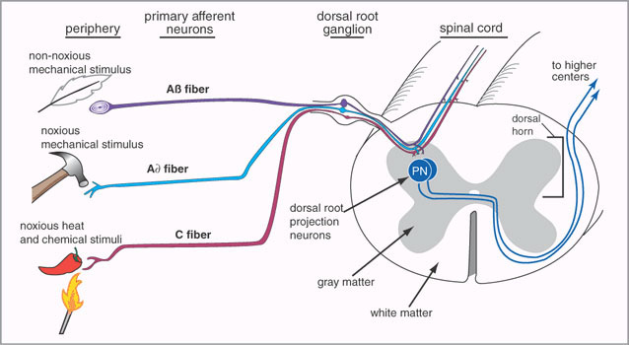
Transmission de la douleur : du stimulus à la moelle spinale

Slide 30
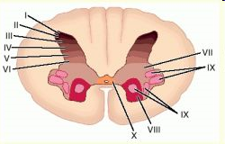
Transmission de la douleur : du stimulus à la moelle spinale
Corps cellulaires des protoneurones
dans les ganglions dorsaux de la moelle spinale ou
dans les ganglions trijumeaux pour les nerfs sensitifs de la tête.
Synapses dans corne dorsale de la moelle spinale dans différentes couches de la corne dorsale
(Couches I et II : neurones spécifiques de la douleur, Couche V : neurones non spécifiques de la douleur (WDR))
coupe de moelle spinale et couches de Rexed

Slide 31
Transmission de la douleur : du stimulus à la moelle spinale
Synapses dans la corne dorsale de la moelle spinale vers un neurone ascendant
Neurotransmetteur = Glutamate
Récepteurs post-synaptiques = AMPA ionotropiques (Na⁺)

Slide 32
Transmission de la douleur : du stimulus à la moelle spinale
Second neurone de la voie nociceptive
Neurone ascendant spécifique de la nociception
Neurone ascendant non spécifique de la nociception
= neurone Wide Dynamic Range
= neurones de projection

Slide 33
Transmission de la douleur : de la moelle spinale à l’encéphale
Voies ascendantes des neurones de projection
Voie paléospinothalamique
Voie néospinothalamique
Relais dans différentes structures de l’encéphale
= pas de centre de la douleur

Slide 34
Transmission de la douleur : de la moelle spinale à l’encéphale
Voie paléospinothalamique
Conduction lente
Pas de somatotopie = mauvaise localisation
Se projette sur le thalamus (perception des informations sensorielles, réactions motrices)
Projections sur :
Formation réticulée (Éveil, modulation de la douleur)
Système limbique (apprentissage)
Hypothalamus (réponses endocrines et autonomes)
Troisième neurone vers le cortex cérébral
Douleur + composante affective et comportementale

Slide 35
Transmission de la douleur : de la moelle spinale à l’encéphale
Voie néospinothalamique
Seulement chez les mammifères
Conduction rapide
Somatotopie = localisation de la douleur
Relais du thalamus vers un 3ème neurone se terminant sur le cortex somatosensoriel
Toutes les fibres décussent (≠ autres voies) au niveau de la moelle spinale
Douleur + Localisation et identification de la douleur

Slide 36
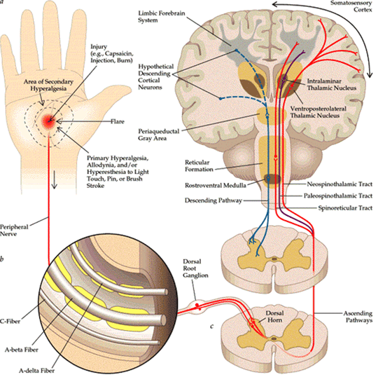

Slide 37
Neurophysiologie de la douleur
Douleur chez les animaux domestiques
Définitions de la douleur chez l’animal
Définitions des termes décrivant la douleur
Transmission de la douleur
Du stimulus nociceptif à la moelle spinale
De la moelle à l’encéphale
Modulation de la douleur
Modulation segmentaire
Modulation par les voies descendantes inhibitrices
Sensibilisation à la douleur
Sensibilisation périphérique
Sensibilisation centrale

Slide 38
Modulation de la douleur modulation segmentaire de la douleur
Théorie du portillon = Gate control
(Melzack et Wall 1965)
Fibres Aβ
interneurone
Neurone ascendant
Fibres de la nociception (C ou Aδ)
dans la corne dorsale de la moelle spinale

Slide 39
Modulation de la douleur modulation segmentaire de la douleur
Théorie du portillon = Gate control
pas de stimulus mécanique
Fibres Aβ
+
DOULEUR
Neurone ascendant
+
Stimulus nociceptif
Fibre de la nociception (C ou Aδ)

Slide 40
Modulation de la douleur modulation segmentaire de la douleur
Théorie du portillon = Gate control
Stimulus mécanique
Fibres Aβ
+
Absence
de douleur
Enképhaline
(opioïde endogène)
Stimulus nociceptif
+
Fibre de la nociception (C ou Aδ)

Slide 41
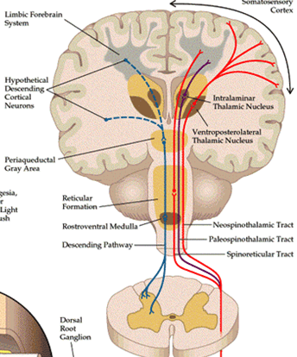

Slide 42
Modulation de la douleur Voies descendantes inhibitrices
Voies descendantes inhibitrices
diminuent le signal douloureux
Origine = tronc cérébral
Substance grise périaqueducale
Locus cœruleus
Neurotransmetteurs :
sérotonine
noradrénaline
opioïdes endogènes
glycine
GABA
Remarque: il existe aussi des voies descendantes excitatrices beaucoup moins bien décrites

Slide 44
Modulation de la douleur voies descendantes inhibitrices
Voies descendantes inhibitrices
voie sérotoninergique
Neurones libèrent dans la corne dorsale de la sérotonine et des substances opioïdes endogènes
voie noradrénergique
Neurones libèrent dans la corne dorsale de la noradrénaline qui se lie à des récepteurs adrénergiques α2

Slide 45
http://www.rationalprescribing.com/learners/modules/chronic_pain/normal_physiology.html

Slide 46
Modulation de la douleur
Neurone descendant
Neurone I^{aire} afférent
Voies descendantes inhibitrices
Modulation segmentaire de la douleur
Neurone ascendant (de projection)
Interneurone
http://www.rationalprescribing.com/learners/modules/chronic_pain/normal_physiology.html

Slide 47
Modulation de la douleur voies descendantes inhibitrices
Voies descendantes inhibitrices
Au niveau de la corne dorsale, opioïdes endogènes, noradrénaline et sérotonine se lient
Aux récepteurs pré-synaptiques des fibres afférentes
Diminution de la libération de glutamate (et de substance P)
Aux récepteurs post-synaptiques
Hyperpolarisation des neurones ascendants
Très forte diminution du signal transmis vers l’encéphale

Slide 48
Modulation de la douleur
Neurone I^{aire} afférent
Neurone descendant
Moins de lib de neurotransmetteur
Hyperpolarisation
Interneurone
Neurone ascendant (de projection)
http://www.rationalprescribing.com/learners/modules/chronic_pain/normal_physiology.html

Slide 49
Modulation de la douleur voies descendantes inhibitrices
Contrôle inhibiteur diffus
Un stimulus nociceptif peut diminuer la douleur par l’activation de voies descendantes
= Une douleur peut en masquer une autre
si elle est plus intense et provient d’une autre segment de moelle

Slide 50
Neurophysiologie de la douleur
Douleur chez les animaux domestiques
Définitions de la douleur chez l’animal
Définitions des termes décrivant la douleur
Transmission de la douleur
Du stimulus nociceptif à la moelle spinale
De la moelle à l’encéphale
Modulation de la douleur
Modulation segmentaire
Modulation par les voies descendantes inhibitrices
Sensibilisation à la douleur
Sensibilisation périphérique
Sensibilisation centrale

Slide 51
Sensibilisation à la douleur Sensibilisation périphérique
Les destructions tissulaires locales entraînent une libération de substances algogènes
K⁺ et H⁺ (libérés par les cellules lésées)
histamine (libérée par les mastocytes)
bradykinine (provient du plasma)
NGF (nerve growth factor) (libéré par les cellules infl)
PGE₂ (libérée par les cellules infl)
Substance P (libérée par l’extrémité neuronale)
Activation directe des nocicepteurs
Augmentation de la sensibilité des nocicepteurs
Augmentation du nombre de nocicepteurs (trpV1) présents sur la membrane
Augmentation de l’excitabilité
Hyperalgésie primaire

Slide 52
Sensibilisation à la douleur Sensibilisation périphérique
Les destructions tissulaires locales entraînent une libération de substances algogènes
K⁺ et H⁺ (libérés par les cellules)
histamine (libérée par les mastocytes)
bradykinine (provient du plasma)
NGF (nerve growth factor) (auto-induction)
Substance P (libérée par l’extrémité neuronale)
PGE₂ (libérée par les cellules)
Hyperalgésie primaire

Slide 53
Sensibilisation à la douleur Sensibilisation centrale
Nouveaux intervenants dans corne dorsale de la moelle spinale
Neurotransmetteurs
glutamate
substance P
Récepteurs post-synaptiques
AMPA ionotropique (Na⁺)
NMDA ionotropique (Ca²⁺)
NK1
Hyperalgésie secondaire

Slide 54
Sensibilisation à la douleur Sensibilisation centrale
Activité diminuée des voies descendantes inhibitrices
Diminution ou suppression de la modulation segmentaire de la douleur.
Inefficacité des mécanismes de modulation
Modification des informations transmises par les neurones non spécifiques nociceptifs (WDR)
Allodynie

Slide 55
Sensibilisation à la douleur Sensibilisation centrale
Traitement très difficile
AINS et opioïdes souvent inefficaces
inhibiteurs de la recapture de la noradrénaline et de la sérotonine (ex : certains antidépresseurs, tramadol)
gabapentine qui semblerait activer le système descendant noradrénergique
kétamine : antagoniste des récepteurs NMDA
Prévention indispensable

Slide 56
Conclusion
Repérer la douleur
Comportement
Anamnèse
Comprendre les mécanismes de la douleur
Prévenir une sensibilisation
Identifier les cibles thérapeutiques des analgésiques

